Slide 1
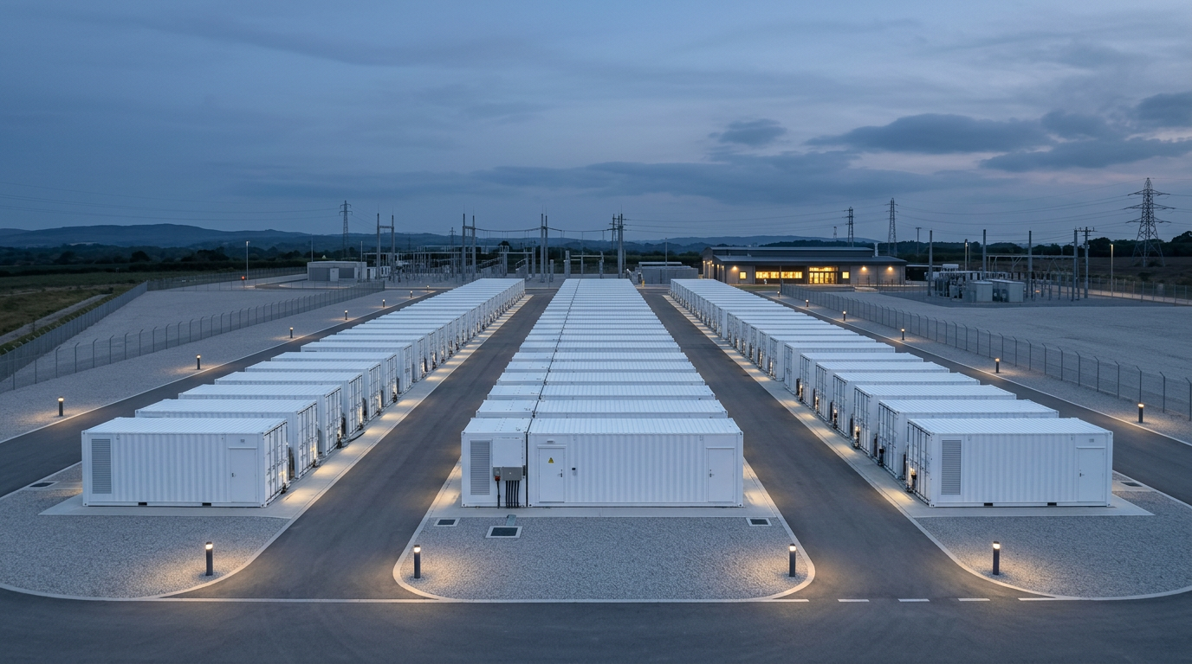
ЗАСЕДАНИЕ СОВЕТА ДИРЕКТОРОВ · 29 СЕНТЯБРЯ 2026
Модернизация сети
накопителей энергии
Инвестиционная программа 2026–2030
Запрос на утверждение 4,35 млрд ₽
Notes:
Открытие. Цель заседания — получить решение по программе. Ключевая мысль: проект создаёт стоимость, но запас прочности узкий, поэтому нужен контроль двух драйверов.

Slide 2
РЕЗЮМЕ
Ключевые параметры программы
4,35 млрд ₽
13,6 %
12,1 %
4,1 года
Капитальные затраты
IRR проекта
Стоимость капитала
Срок окупаемости
Спред IRR к стоимости капитала — 1,5 п.п. Решение чувствительно к темпу роста выручки и валовой марже: отклонение любого из них на 10 % уводит NPV в отрицательную зону.
Базовый сценарий выполним при трёх условиях
01
Рамочный договор подписан до 31 октября 2026 года
02
Валовая маржа удерживается не ниже 41,2 % в 2026 году
03
Стоимость долга не превышает 11,5 % на горизонте программы
Источник: финансовая модель, лист DCF. Расчёт без учёта терминальной стоимости.
Notes:
Четыре числа, которые нужно запомнить, и три условия, при которых они верны. Если спросят про запас прочности — это следующий слайд.

Slide 3
ПРОГНОЗ
Выручка и рентабельность EBITDA
Notes:
График — настоящий объект PowerPoint: ряды можно править прямо в файле. Маржа растёт медленно и линейно, это заложенное допущение, а не результат.

Slide 4
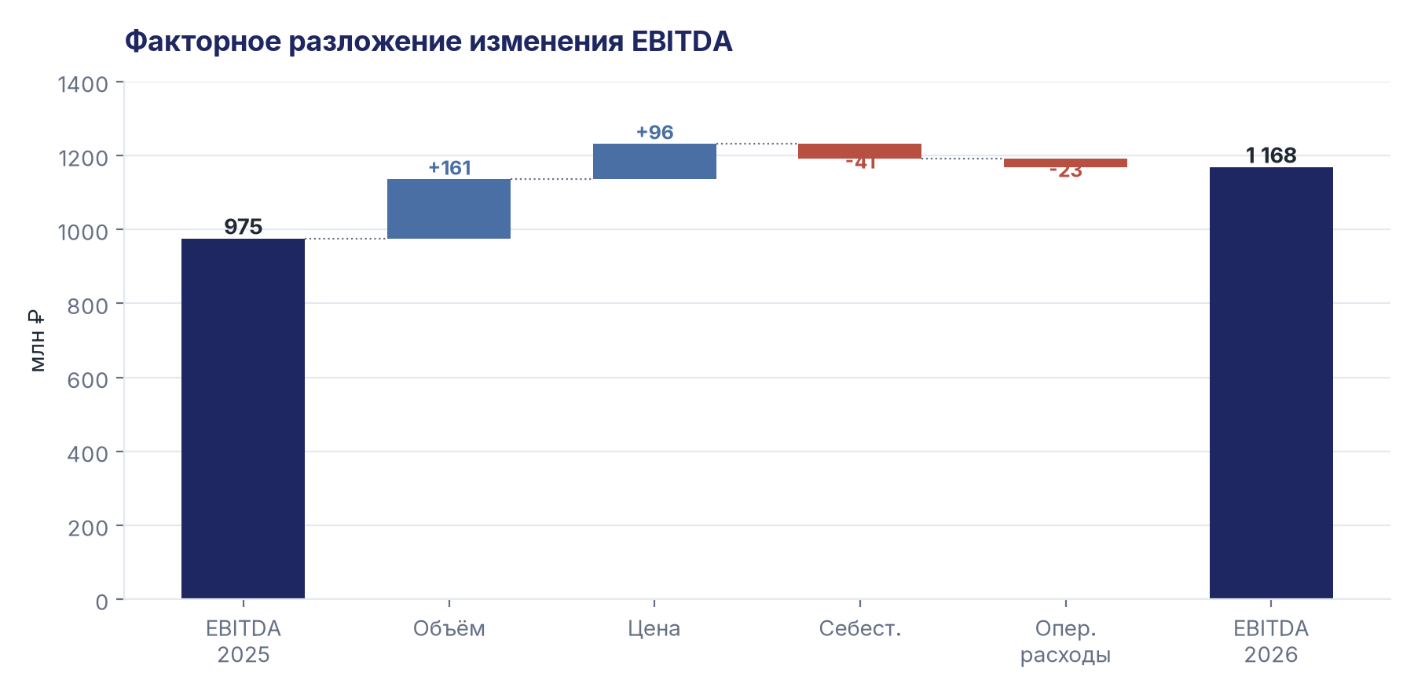
ФАКТОРНЫЙ АНАЛИЗ
Откуда берётся прирост EBITDA
Мостик построен вне PowerPoint: waterfall не входит в набор нативных типов диаграмм OOXML.
Notes:
Слева — почему прибыль выросла. Справа — на каком сегменте держится выручка. Промышленный даёт больше половины.

Slide 5
УПРАВЛЕНИЕ
Карта рисков
Срыв сроков
поставки
Падение спроса
в рознице
Рост ставки
финансирования
Влияние →
Курсовые
разницы
Изменение
тарифов
Вероятность →
Красные риски требуют решения до подписания рамочного договора.
Notes:
Два красных риска: сроки поставки и ставка. Оба контролируемы договором. Остальные — мониторинг.

Slide 6
ЭТАПЫ
Дорожная карта
IV кв. 2026
IV кв. 2027
2029–2030
Рамочный договор,
первые 3 площадки
Урал: 2 объекта,
76 МВт·ч
Выход на
полную мощность
II кв. 2027
II кв. 2028
Ввод Псков-1,
Тула-Восток
Сибирь,
завершение
Тёмные точки — этапы с подтверждённым финансированием.
Notes:
Пять этапов. Критический путь проходит через рамочный договор в IV квартале — без него сдвигается всё остальное.

Slide 7
К УТВЕРЖДЕНИЮ
Сценарии и запрос решения
Сценарий | Рост выручки | NPV, млн ₽ | IRR | Решение
Пессимистичный | 8,0 % | −412 | 9,1 % | Не проходит порог
Базовый | 16,5 % | 83 | 13,6 % | Проходит
Оптимистичный | 24,0 % | 612 | 18,4 % | Проходит с запасом
Запрос к совету директоров
Утвердить программу в объёме 4,35 млрд ₽ и делегировать правлению подписание рамочного договора с поставщиком до 31 октября 2026 года.
Notes:
Финальный слайд. Нужны два решения: сумма и делегирование подписания. Дата 31 октября — не формальность, это критический путь.

